Slide 1
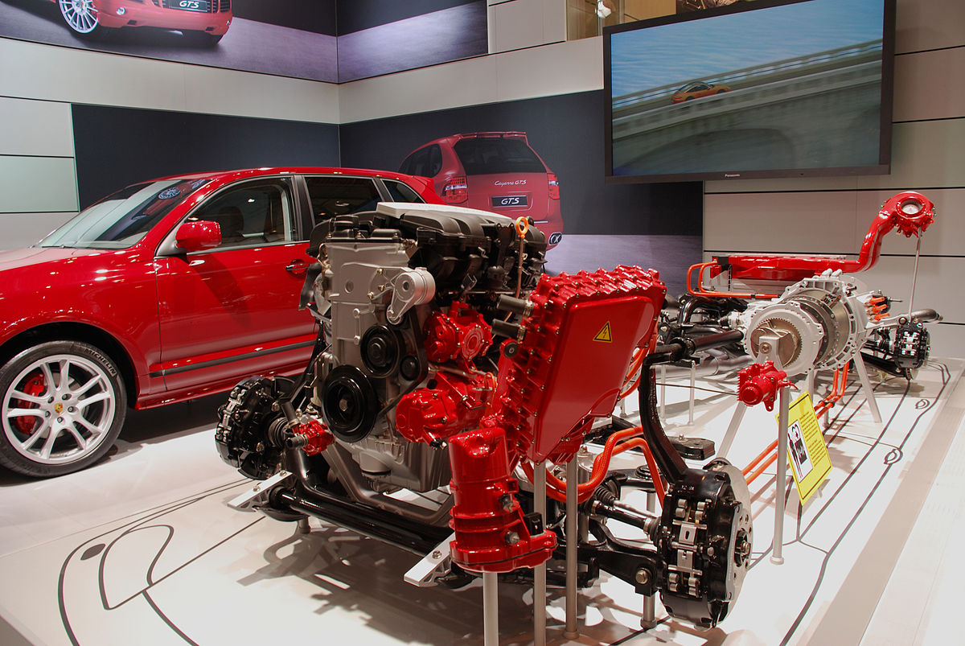
Підготовка до контрольної роботи

Slide 2
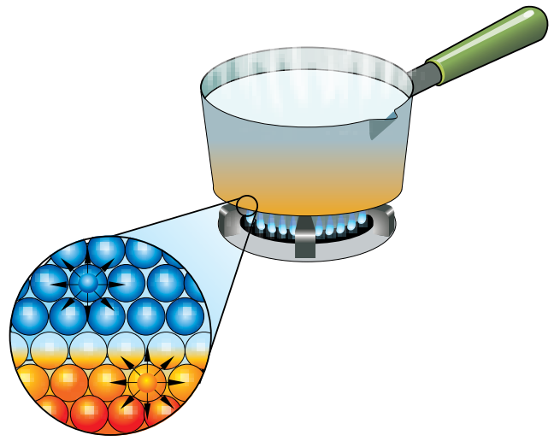
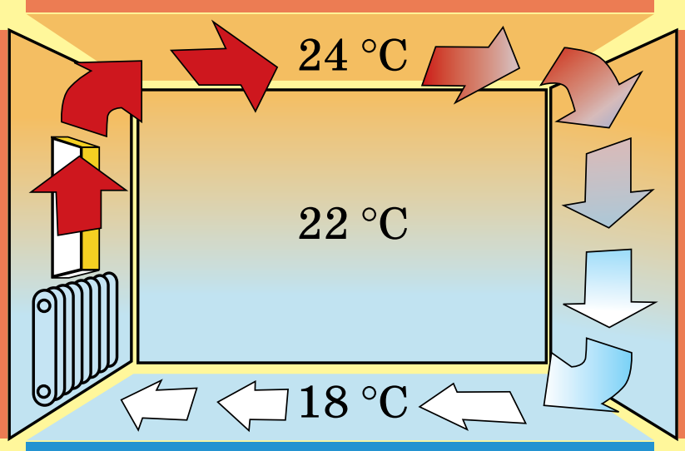
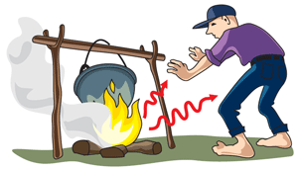
Розв'язування задач
1. Який вид теплопередачі неможливий у твердих тілах?
а) Теплопровідність
б) Випромінювання
в) Конвекція
г) Всі види теплопередачі

Slide 3
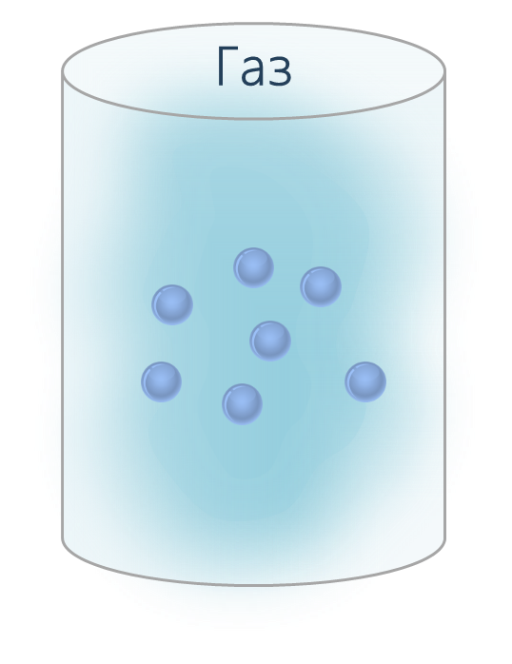
Розв'язування задач
2. Як змінилася внутрішня енергія ідеального одноатомного газу, взятого в кількості
0,5 моль, якщо температура газу збільшилася на 200 К?

Slide 4
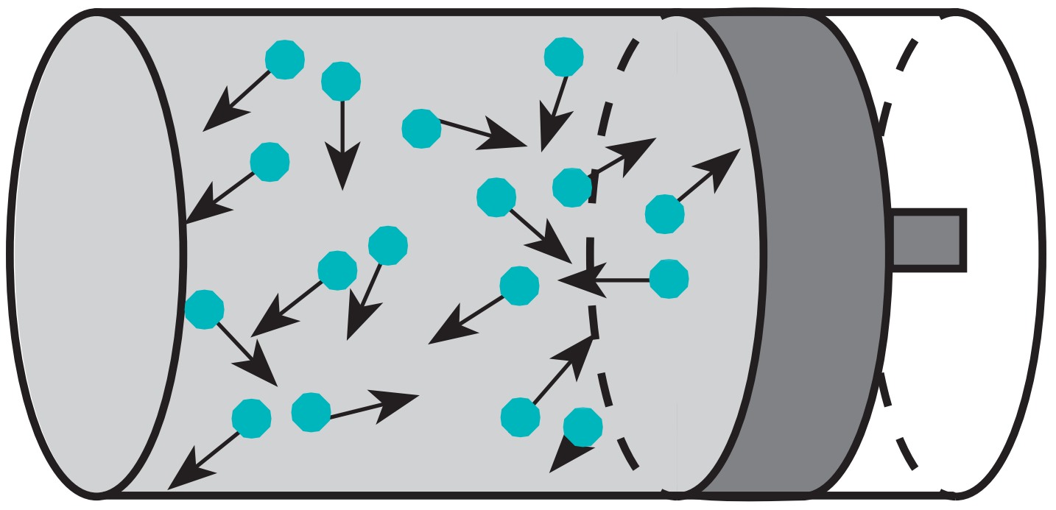
Розв'язування задач
3. Над газом виконали роботу 50 Дж, при цьому його внутрішня енергія зменшилася на 80 Дж. Яку кількість теплоти одержав (або віддав) газ?

Slide 5
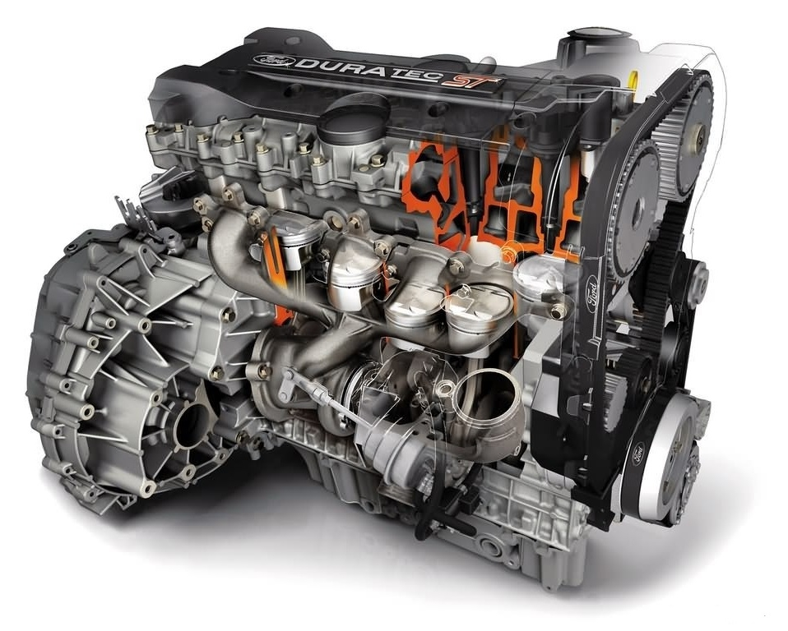
Розв'язування задач
4. Яку роботу виконав дизельний двигун, який має ККД 40 %, якщо в процесі згоряння палива виділилося 44 МДж теплоти?

Slide 6
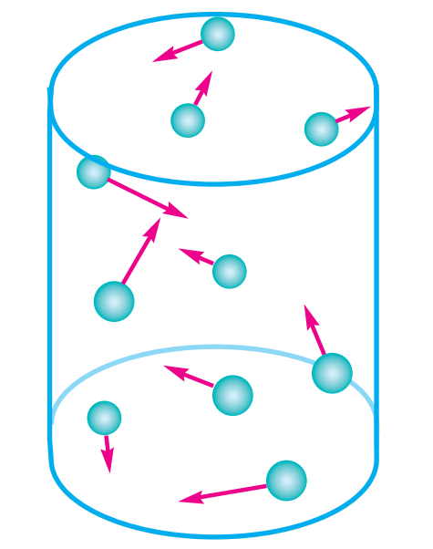
Розв'язування задач
5. На скільки змінилася внутрішня енергія ідеального одноатомного газу об’ємом 20 л, якщо під час його ізохорного нагрівання тиск збільшився від 1,5ꞏ10⁵ до 2ꞏ10⁵ Па? Яку роботу виконав газ?

Slide 7
Розв'язування задач
6. Визначте роботу і зміну внутрішньої енергії криптону, якщо його об’єм збільшився від 15 до 20 л. Тиск є незмінним і дорівнює 2ꞏ10⁵ Па.

Slide 8
Домашнє завдання
Повторити § 36–39
«Завдання для самоперевірки до розділу ІІІ “Частина 2. Основи термодинаміки”»

